Slide 1
1-8 推理理论
在逻辑学中，把从前提出发，依据公认的推理规则，推导出一个结论，这一过程称为有效推理或形式证明。所得的结论叫有效结论。
在数理逻辑中，集中研究的是用来从前提导出结论的推理规则和论证原理。这里最关心的不是结论的真实性，而是推理的有效性。与这些规则有关的理论称为推理理论。

Slide 2
一、基本定义
定义1-8. 1：设A和C是两个命题公式，当且仅当A→C为一重言式，即A⇒C，称C是A的有效结论。
这个定义可推广到有n个前提的情况。
设H₁，H₂，…，H_{n}，C是命题公式，当且仅当
H₁∧H₂∧…∧H_{n}⇒C
称C是一组前提H₁，H₂，…，H_{n}的有效结论。

Slide 3
二、论证方法
判断有效结论的过程就是论证过程，论证方法基本分为
(1) 真值表法
设P₁，…，P_{m}是出现于前提H₁，…，H_{n}和结论C中的全部命题变元，列出这个真值表，即可看出H₁∧H₂∧…∧H_{n}⇒C是否成立。
蕴含的定义是什么？

Slide 4
例1：一份统计报表的错误，或者是材料不可靠，或是因计算错误，这份报表有错不是材料不可靠，所以这份报表是由于计算有错误。
解：P：报表的错误是材料不可靠 Q：报表的错误是计算错误
┐P∧(P∨Q)⇒Q
P | Q | ┐P | P∨Q | ┐P∧ (P∨Q) | ┐P∧ (P∨Q) →Q
T | T | F | T | F | T
T | F | F | T | F | T
F | T | T | T | T | T
F | F | T | F | F | T

Slide 5
(2)直接证法：
由一组前提、公认的推理规则，利用已知的等价或蕴含公式，推出有效的结论。
P规则：前提在推导中的任何时候都可引入使用。
T规则：前面已导出的有效结论可作为后续推导引入。常用的蕴含式和等价式见表P43。

Slide 6
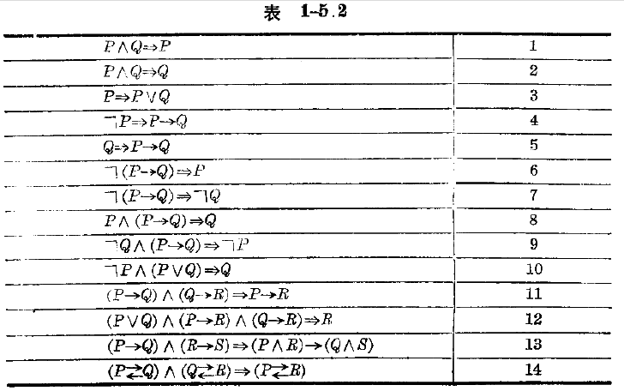

Slide 7
例2：证明( P∨Q)∧(P→R)∧(Q→S)⇒S∨R
(1) P∨Q P
(2) ┐P→Q T(1)E
(3) Q→S P
(4) ┐P→S T(2)(3)I
(5) ┐S→P T(4)E
(6) P→R P
(7) ┐S→R T(5)(6)I
(8) S∨R T(7)E

Slide 8
(3) 间接证法
定义1-8.2：假设公式H₁，H₂，…，H_{n}中的命题变元为P₁，P₂，…，P_{m}的一些真值指派，如果能使H₁∧H₂∧…∧H_{n}的真值为T ，则称公式H₁，H₂，…，H_{n}是相容的。
如果对于P₁，P₂，…，P_{m}的每一组真值指派，使得H₁∧H₂∧…∧H_{n}的真值均为F，则称公式H₁，H₂，…，H_{n}是不相容的。

Slide 9
设要证：H₁∧H₂…∧H_{n}⇒C，记为S⇒C。
即证其逆反式┐C→┐S为永真，
即C∨┐S为永真，
故┐C∧S为永假，
所以要证H₁∧H₂…∧H_{n}⇒C。
只要证明┐C与 H₁∧H₂…∧H_{n}是不相容的。

Slide 10

例3：证明A→B， ┐(B∨C)可逻辑推出┐A
(1) A→B P
(2) A P(附加前提)
(3) B T(1),(2),I
(4) ┐(B∨C) P
(5) ┐B∧ ┐C T(4) E
(6) ┐B T(5) I
(7) B∧┐B T(3),(6) I

Slide 11
CP规则：结论为R→C时，R作为附加前提引入，推出后件C。
若要证：H₁∧H₂∧…∧H_{n}⇒(R→C)，记为S⇒R→C
因为S→(┐R∨C) ⇔┐S∨(┐R∨C)
⇔(┐S∨┐R) ∨C
⇔┐(S∧R)∨C
⇔(S∧R) →C
∴将R作为附加前提，如有(S∧R)⇒C，即证得S⇒(R→C)。

Slide 12

例4：证明A→(B→C)，┐D∨A，B蕴含D→C
(1) D P(附加前提)
(2) ┐D∨A P
(3) A T(1),(2) I
(4) A→(B→C) P
(5) B→C T(3),(4) I
(6) B P
(7) C T(5),(6) I
(8) D→C CP

Slide 13
推理理论：
1、真值表法：
2、直接证法：P规则，T规则。
3、间接证法：利用不相容的概念，CP规则。

Slide 14
第一章小结
1.命题及其表示法
基本概念：命题
命题标识符:命题变元，命题常量
真值：T和F,1和0
重点：命题的判断 （这句话是对的）
2.联结词
基本概念：联接词的定义及使用(┐∧ ∨ → ↔ ▽……)
最小联结词组（┐,∧）（┐,∨ ）
重点：联结词的使用

Slide 15
练习1
1、判断是否为命题
1)4+x=5.
2)若x=1,则x+1=5。
2、将下列命题符号化
1）气候很好或很热
2）天气炎热但湿度较低
3）控制台打字机即可作输入设备，又可作输出设备
4）要求有使用C++或Java的经验

Slide 16
3.命题公式与翻译
基本概念：命题公式（合式公式），命题的翻译（命题公式符号化 ）
重点：命题的翻译
4.真值表与等价公式
基本概念：真值表（真值指派），等价公式，子公式
重点：真值表的列法，等价公式的证明，16个命题定律

Slide 17
练习2
1、用符号形式写出下列命题
a)假如上午不下雨，我去看电影，否则就在家里读书或看报
b)我今天进城，除非下雨
c)仅当你走我将留下
2、列出真值表
(P∨Q)→(P∧Q ∧R)

Slide 18
5.重言式与蕴含式
基本概念：重言式，矛盾式，可满足式，蕴含式
重点：重言式、矛盾式、可满足式的判断，等价公式 的证明，蕴含式的证明，14个蕴含式
练习2
3、试证下式为重言式
((A∧B)∨(B∧C) ∨(C∧A))↔(A∨B) ∧(B∨C) ∧(C∨A)

Slide 19
6.对偶式
基本概念：对偶式
重点：对偶式之间的关系，对偶式的求法
7.范式
基本概念：析取范式/合取范式，小项/大项，主析取范式/主合取范式
重点：范式的求法，大小项的下标表示法,主范式的求法，主范式的应用。

Slide 20
范式
合取范式：A₁∧A₂∧…（A₁，A₂ 为命题变元或其否定的析取式）
析取范式：A₁∨A₂∨…（A₁，A₂ 为命题变元或其否定的合取式）
大项：每个命题变元与其否定不能同时存在，但两者必须出现且仅出现一次的析取式
小项：每个命题变元与其否定不能同时存在，但两者必须出现且仅出现一次的合取式
主合取范式：一个公式的真值为F的指派所对应的大项的合取
主析取范式：一个公式的真值为T的指派所对应的小项的析取

Slide 21
练习3
1、化为主析取范式和主合取范式
P →(P ∧(Q→P))
2、据真值表写出公式A，B所对应的主析取范式和主合取范式
P | Q | P∨Q | P∧Q | A | B
T | T | T | T | T | F
T | F | T | F | F | T
F | T | T | F | F | T
F | F | F | F | T | F

Slide 22
练习3
3、甲、乙、丙、丁四人有且仅有两人参加围棋优胜比赛。关于谁参加竞赛，下列四种判断都是正确的：
（1）甲和乙只有一人参加；
（2）丙参加，丁必参加；
（3）乙或丁至多参加一人；
（4）丁不参加，甲也不会参加。
请推出哪两个人参加了围棋优胜比赛。

Slide 23
8.推理理论：
基本概念：有效结论，P规则，T规则，不相容的概念，CP规则
重点：有效结论的证明，常用的蕴含式和等价式
1）真值表法：
2）直接证法：P规则，T规则。
3）间接证法：利用不相容的概念，CP规则。

